Slide 1
Wortschatz – Kapitel 7
Freunde haben – Freunde finden

Slide 2
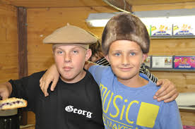
mein bester Freund

Slide 3
meine beste Freundin

Slide 4
Wir sind beste Freunde.

Slide 5
Wir sind beste Freundinnen.

Slide 6
der Brief, e

Slide 7
ohne
sans

Slide 8
seit
depuis

Slide 9
zusammen

Slide 10
Was ist passiert?
Qu’est-ce qui s’est passé?

Slide 11
gehen

Slide 12
sein
être

Slide 13
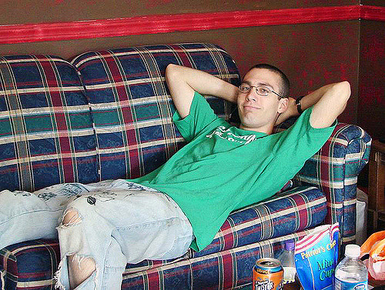
sportlich ≠ unsportlich
≠

Slide 14
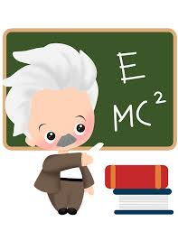
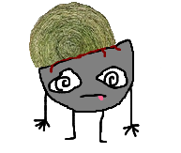
intelligent ≠ dumm
≠

Slide 15
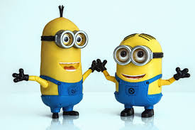
lustig ≠ traurig
≠

Slide 16
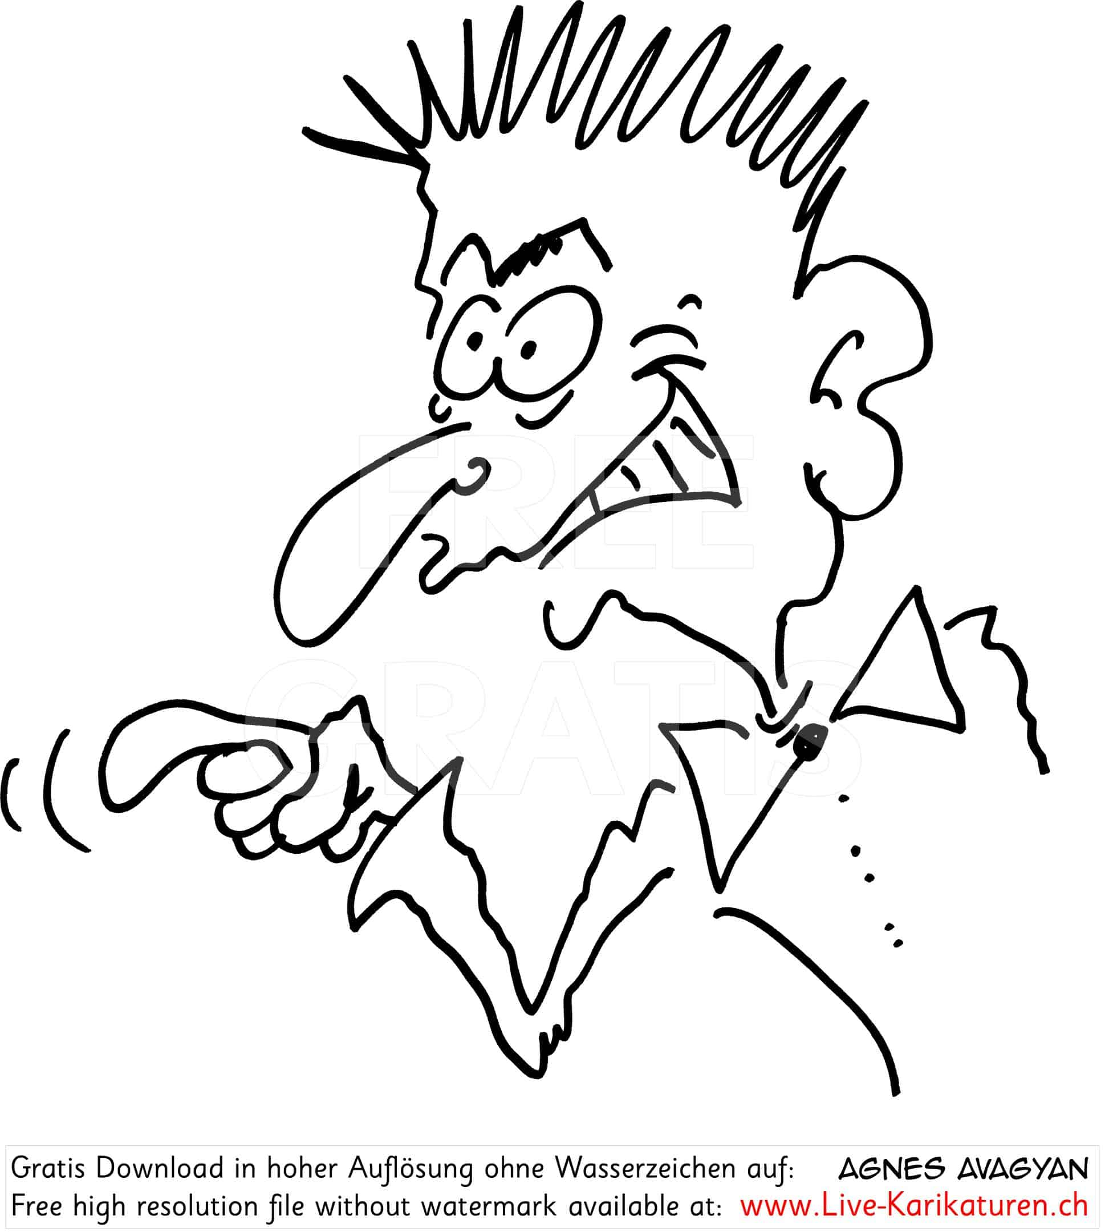
sympathisch ≠ unsympathisch
≠

Slide 17
fair ≠ unfair
juste ≠ injuste

Slide 18
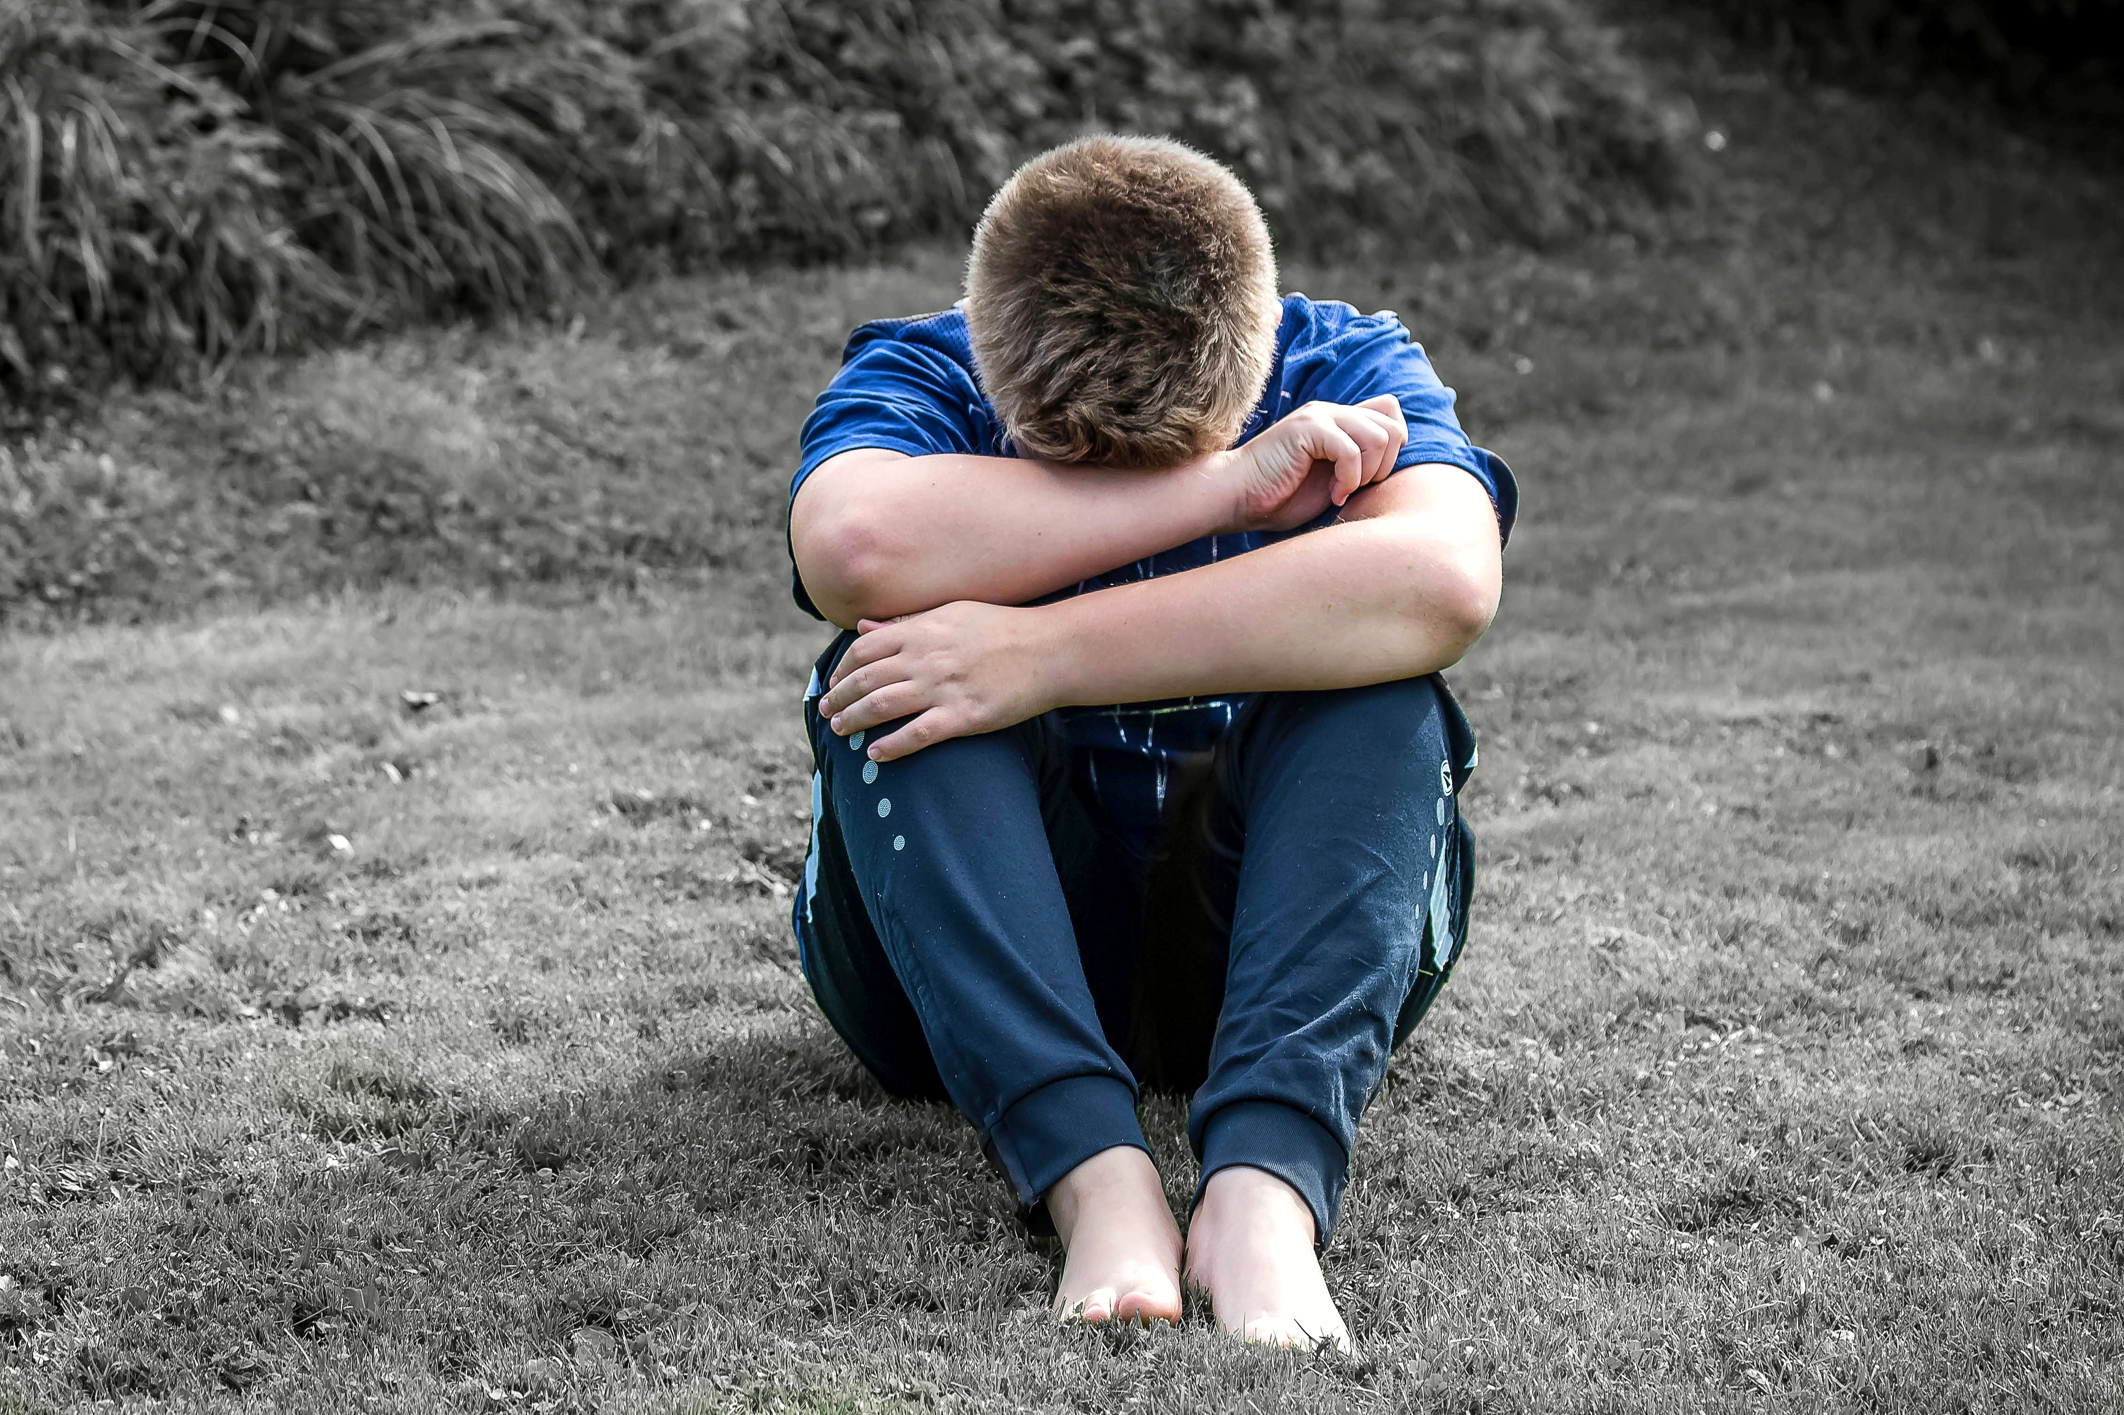
glücklich ≠ unglücklich
≠

Slide 19
das Kompliment
Du bist schön, cool, intelligent, freundlich und ehrlich.

Slide 20
gefallen, … gefällt ihm, … hat ihm gefallen

Slide 21
Du kannst gut singen.
Tu sais bien chanter.

Slide 22
Ich finde dich nett.
Je pense que tu es gentil.

Slide 23
Ich mag dein Lachen.
J’aime bien ton rire.

